Slide 1


国家中小学课程资源
串联电路和并联电路
年 级：高二 | 学 | 科：物理（人教版）
主讲人：赵建利 | 学 | 校：北京师范大学第二附属中学

Slide 2
串联电路和并联电路
年 级：高二 | 学 | 科：物理（人教版）
主讲人：赵建利 | 学 | 校：北京师范大学第二附属中学

Slide 3
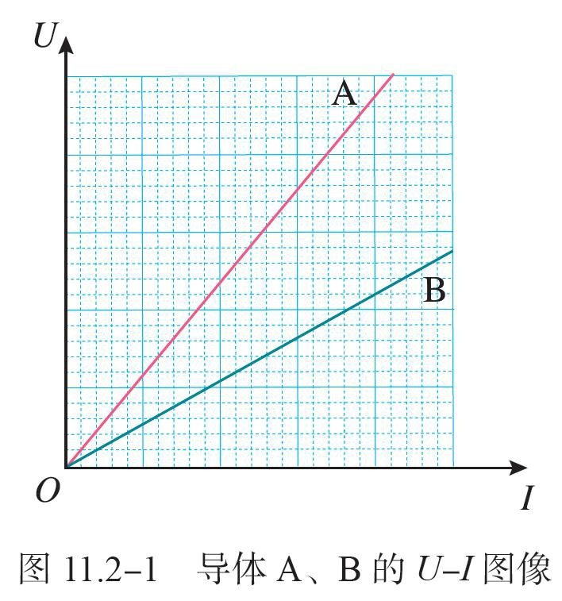
导体的电阻
R = ^{U}
I
R = ρ ^{l}
S

Slide 4

想一想
如果把两个电阻R₁、R₂串联或并 联后看成一个电阻R，这个电阻
R跟R₁、R₂应该是怎样的关系？
R₁
R₁
R₂
R₂

Slide 5
一.串、并联电路中的电流
1.串联电路:各处的电流相等。
0 1 2 3
q₀ q₁ q₂ q₃
恒定电流电路中各处电荷分布稳定， 保持不变，所以在 t 时间内
q₀ ₌ q₁ ₌ q₂ ₌ q₃ t t t t
q₀ = q₁ = q₂ = q₃
I₀ = I₁ = I₂ = I₃

Slide 6
2.并联电路:总电流等于各支路的电流之和
恒定电流电路中各处电荷分布稳定， 保持不变，所以在 t 时间内
1
2
q₀ = q₁ + q₂+ q₃
0
3
^{q}0 ₌ ^{q}1 ₊ ^{q}2 ₊ ^{q}3
t t t t
I₀ = I₁ + I₂ + I₃

Slide 7
二.串、并联电路中的电压
1.串联电路:两端的总电压等于各部分电路 电压之和。
0 1 2 3
φ₀ φ₁ φ₂ φ₃
由电势差跟电势的关系，可得
U₀₁=φ₀－φ₁ U₁₂=φ₁－φ₂
U₂₃=φ₂－φ₃
所以有 U₀₁+U₁₂+U₂₃ =φ₀－φ₃ = U₀₃

Slide 8
2.并联电路:总电压与各支路的电压相等
不考虑导线的电阻
1
2
4
5
0
左边
右边
φ₀ =φ₁ =φ₂ = φ₃
3
6
φ₄ =φ₅ =φ₆
U
所以有
U=U₁=U₂=U₃

Slide 9
三.串、并联电路中的电阻
1.串联电路:
I
R₁
R₂
U = U₁ + U₂
U
U₂
1
U
I = I₁ = I₂
∴U ₌ U₁ ₊ U₂ I I I
n个电阻串联
R = R₁ + R₂
R = R₁ + R₂ +☹ + R_{n}

Slide 10
2.并联电路:
I
R₁
1
I = I₁ + I₂
I
I
R
2
2
U=U₁=U₂
U
∴ I ₌ I₁ ₊ I₂ U U U
n个电阻并联
1 ₌ 1 ₊ 1
R R₁ R₂
1 ₌ 1 ₊ 1 _{+☹+} 1
R R₁ R₂ R_{n}

Slide 11

小结
I = I₁ = I₂ =☹ = I_{n}
1.串联电路
U = U₁ + U₂ +☹+ U_{n}
R = R₁ + R₂ +☹+ R_{n}
^{U1} = ^{U2} =☹ = ^{Un} = I R₁ R₂ R_{n}
串联电路中每一个电阻都要分担一部分 电压，电阻越大，分担的电压就越多，这 就是串联电路的分压作用。

Slide 12
I = I₁ + I₂ +☹+ I_{n}
2.并联电路
U = U₁ = U₂ =☹ = U_{n}
1 ₌ 1 ₊ 1 _{+☹+} 1
R R₁ R₂ R_{n}
I₁ R₁ = I₂ R₂ =☹ = I_{n} R_{n} = U
并联支路中每一条支路上的电阻都要分担 总电流的一部分，支路电阻越小，它分担的电 流就越大，这就是并联电路的分流作用。

Slide 13
四.应用一:限流电路和分压电路
I
R
U
需要改变电阻
R两端电压U
控制电路

Slide 14
V
P
R_{p}
1.限流电路
a
b
S
R
R
W
U
滑动变阻器的最大阻值是R_{W}，滑片P 移动过程中，阻值为R的电阻两端电压U_{R} 的变化范围？

Slide 15
解：R_{P}与R串联，通过它们的电流相等
U_{R} U
R
= ∴U =
×U
R R + R
R
R + R
P
P
当R_{P} = 0时(b端)
U_{R} = U（最大）
当R_{P} = R_{W}时(a端)
V
P
R_{p}
b
R_{W}
S
R
a
R
U =
×U（最小）
U
R
R + R
P

Slide 16
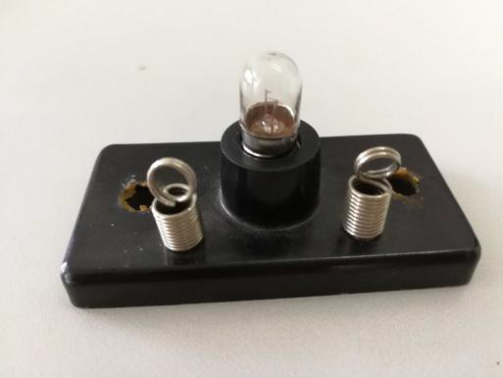
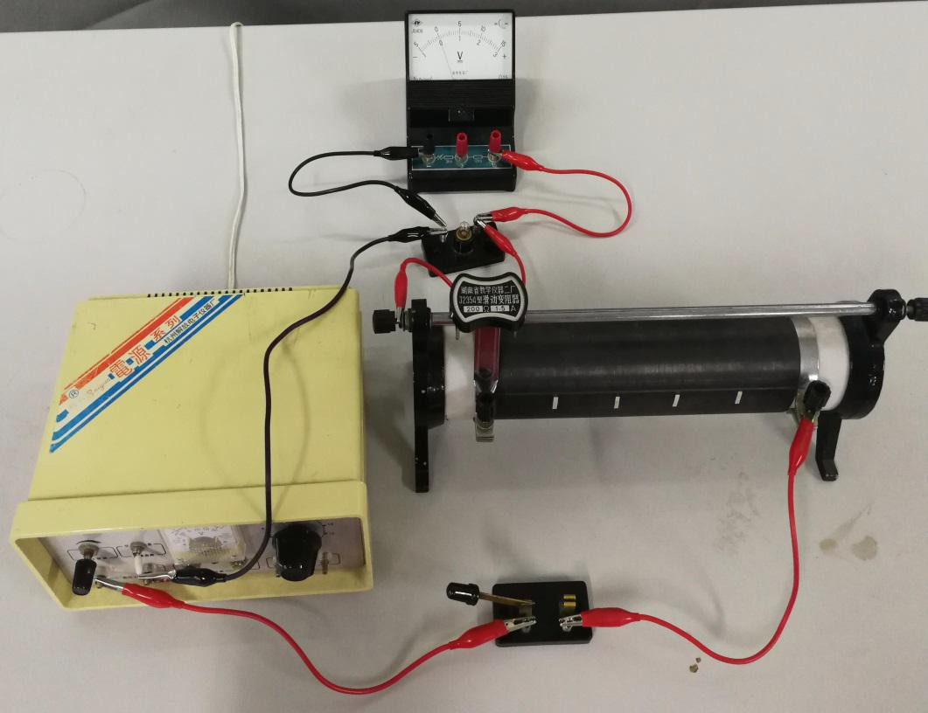
12V，0.1A
V
P
R_{p}
a
R
b
S
R
W
U

Slide 17
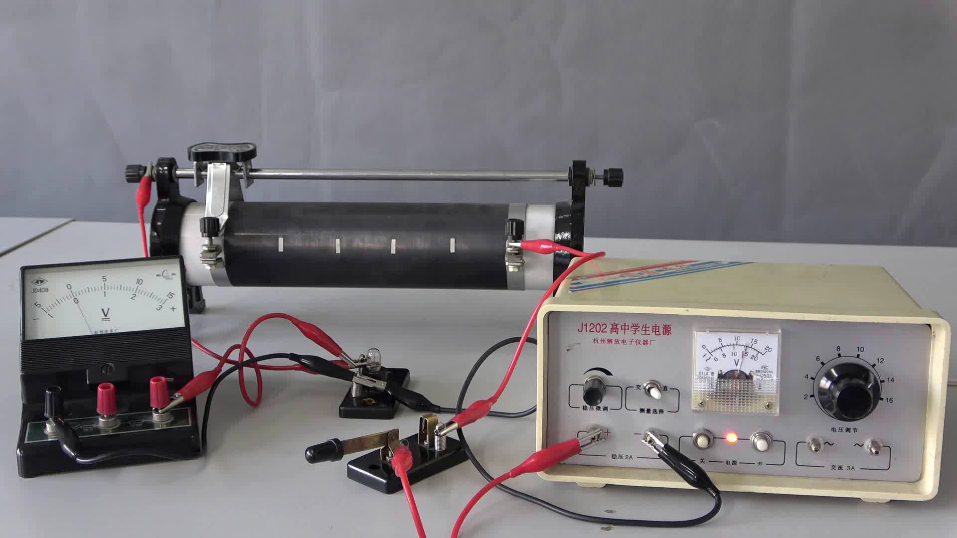
限流电路：R_{W}=200Ω

Slide 18
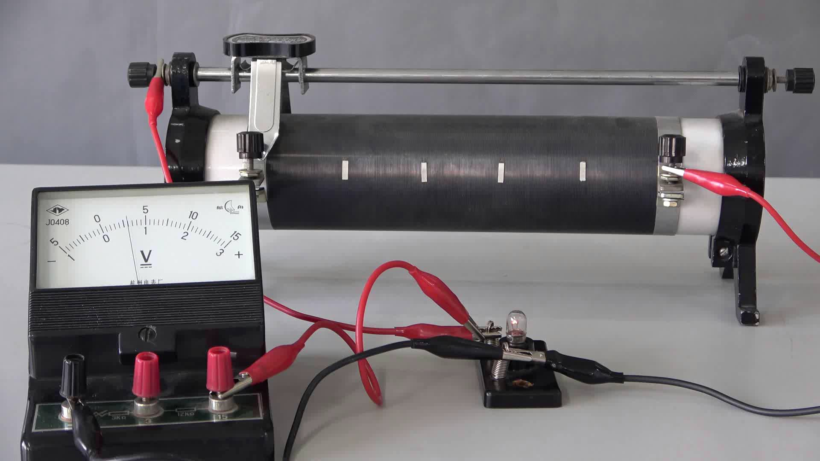
局部放大
限流电路：R_{W}=200Ω

Slide 19
2.分压电路
V
V
R
R
a
a
P
b
P
b
R_{W}
U
S
S
U

Slide 20
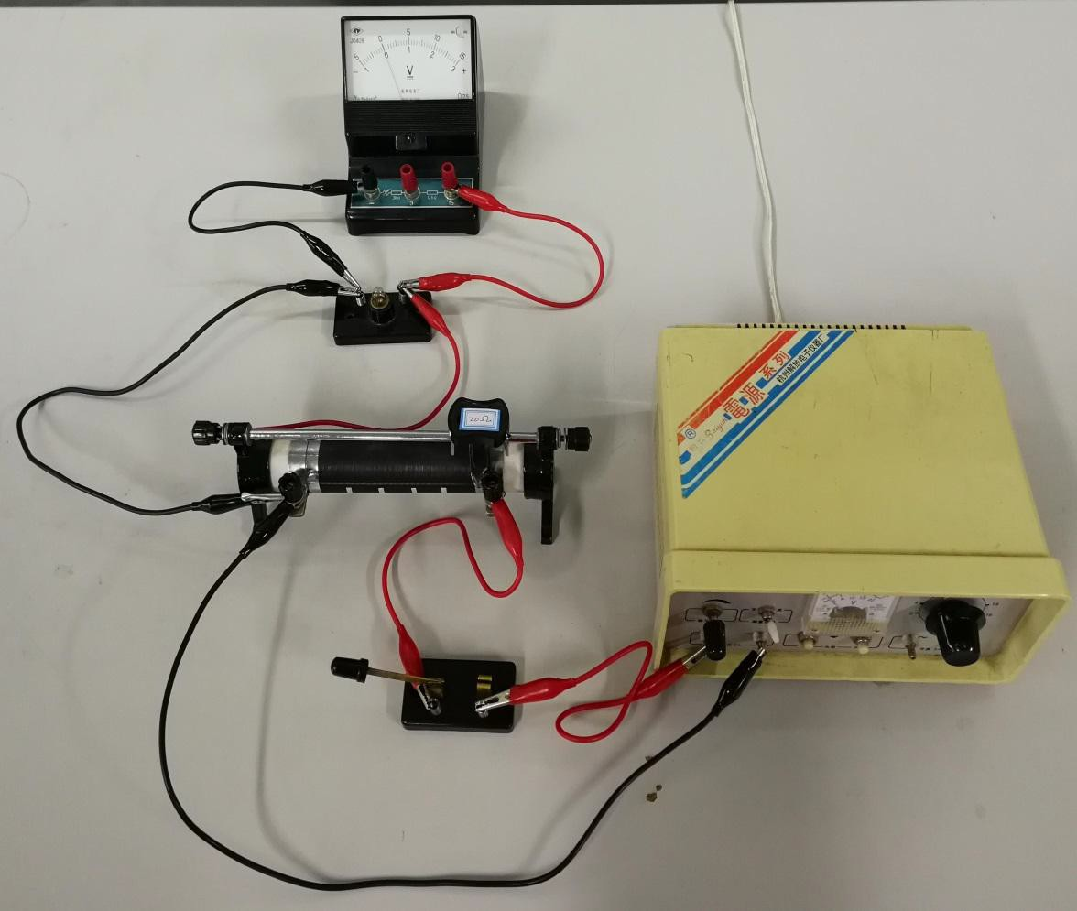

12V，0.1A
V
R
a
P
b
R_{W}
U =12V
S

Slide 21
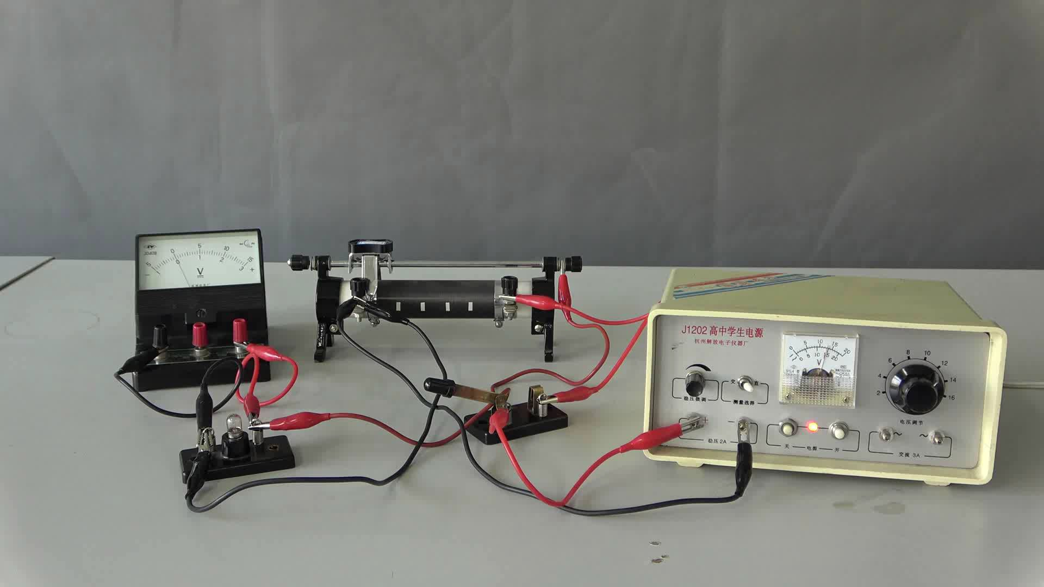
分压电路：R_{W}=20Ω

Slide 22
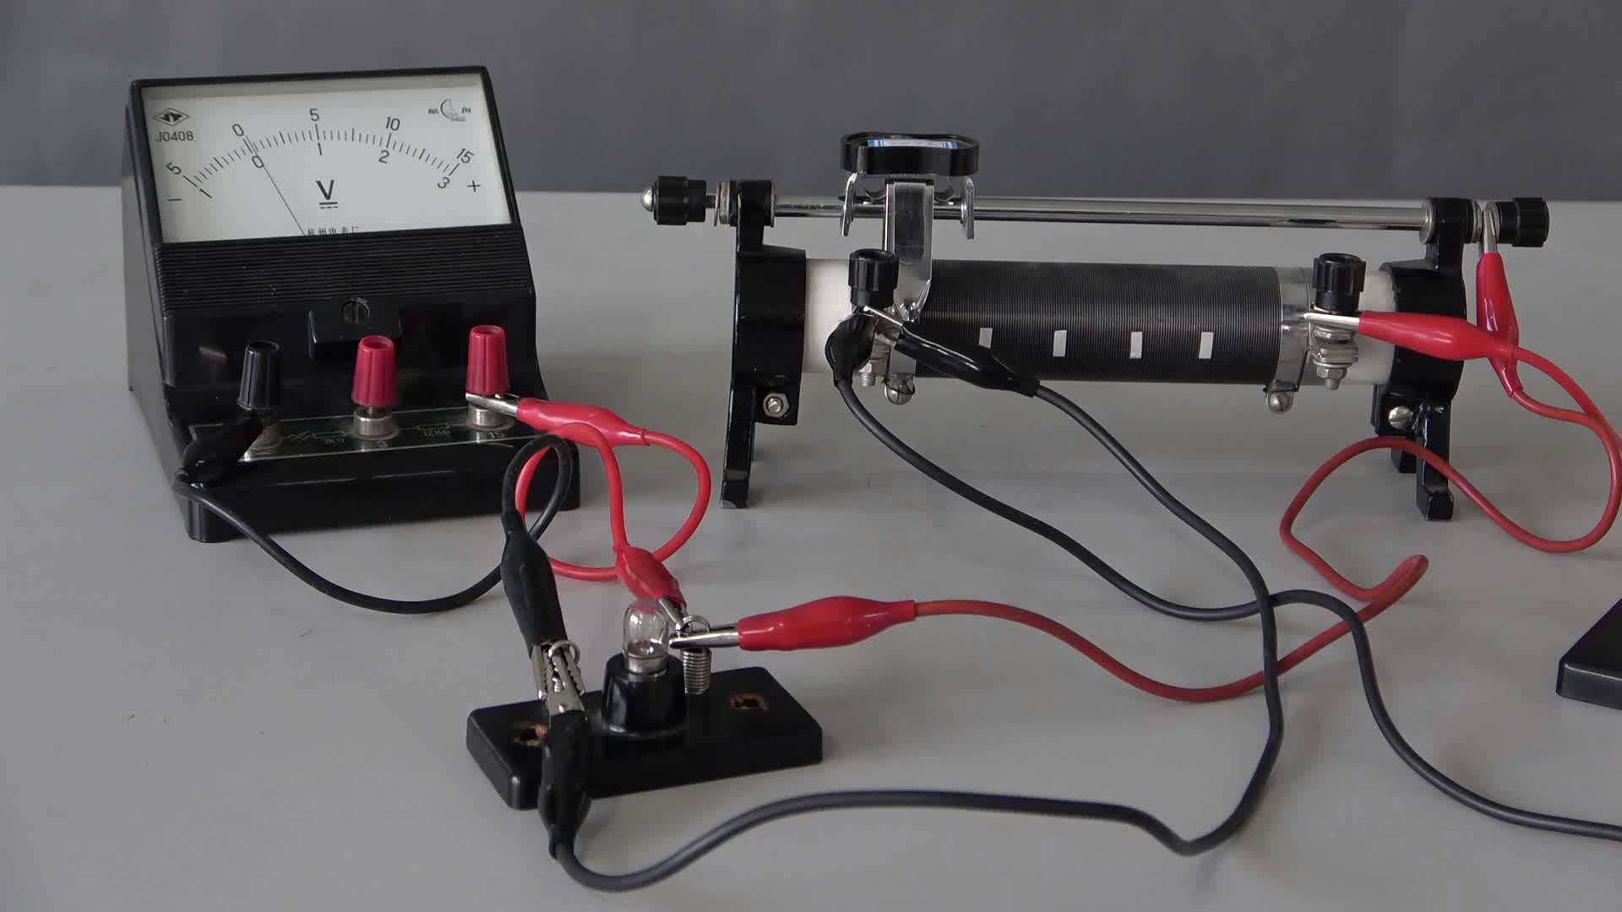
分压电路：R_{W}=20Ω 局部放大

Slide 23
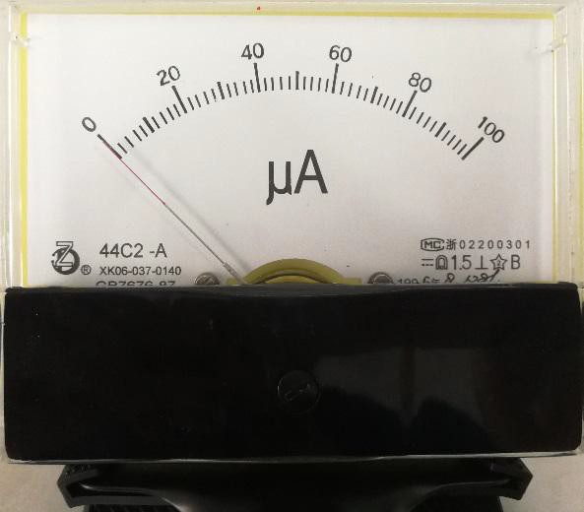
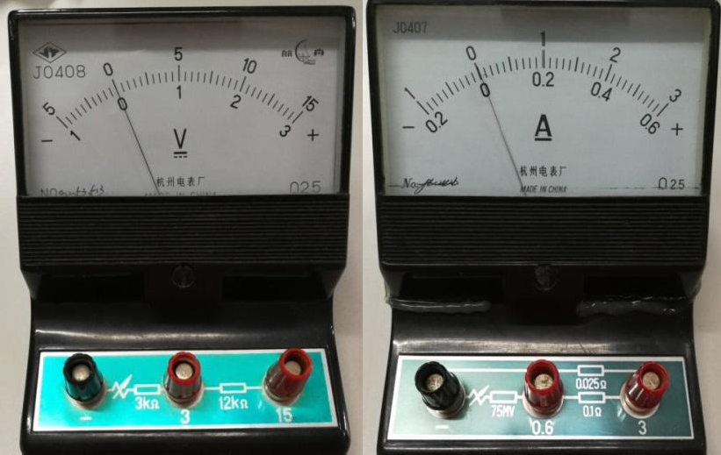
五.应用二:电压表和电流表的电路结构
改装
小量程电流 表（表头）

Slide 24
1.小量程电流表（表头）
①作用：测量电路中的电流
②原理：磁场对通电导线的作用
③电路图符号：
④内阻R_{g}：表头本身的电阻(R_{g}=2020Ω)
⑤也可以测电压
U = IR_{g}
⑥满偏电流I_{g}（ ）
满偏电压U_{g}（U_{g}= I_{g} × R_{g} =
100μA
0.202mV
）

Slide 25
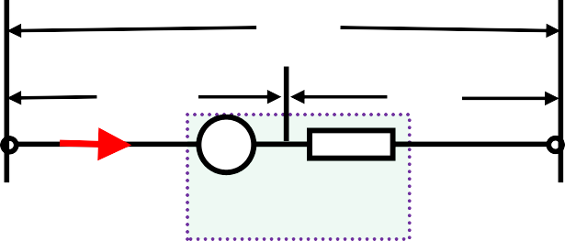
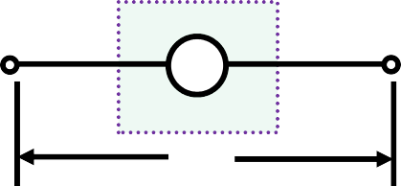
2.把表头改装成电压表：Ug
U
分压：串联一个大阻值的电阻R
R越大，U越大
U
V
U
I_{g}R_{g}
I_{g} R
U_{R}
R_{g}
_{R =} U − I _{g} R_{g}
I _{g}
₌ U
R
= R + R
V
I
g
g

Slide 26
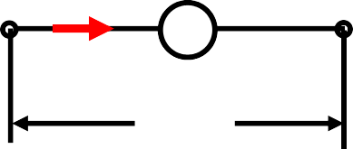

3.把表头改装成电流表：Ig
I
分流：并联一个小阻值的电阻R
R越小，I越大
I_{g}R_{g}
I
I
I_{g}
R_{g}
A
I_{g}R_{g}
I_{R}
R
I_{g} R_{g} I − I_{g}
₌ I _{g} R_{g} R_{g} R
R =
R
=
A
I
R + R
g

Slide 27
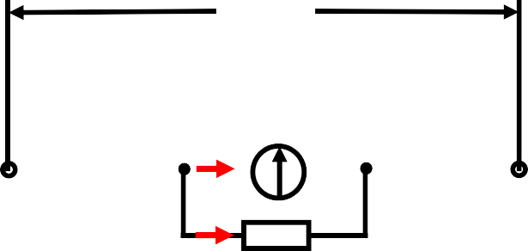
【例题】一个表头的内阻R_{g}为30Ω，满偏电 流I_{g}为1mA。要把它改装成量程是0~0.6A的 电流表，需要并联多大的电阻？改装后电流 表的内阻是多少？
I_{g}R_{g}
I
I_{g}
R_{g}
I_{R}
R

Slide 28
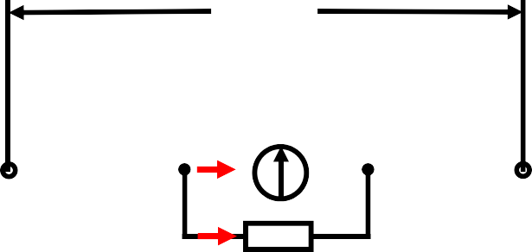
I_{g}R_{g}
解：通过电阻R的电流
I_{R}=I-I_{g}=(0.6-0.001)A=0.599 A
I
I_{g}
R_{g}
I_{R}
R
由欧姆定律可以求出分流电阻
I_{g} R_{g}
U 1 × 10⁻³ × 30
R = = = Ω=5.0 ×10
-2
Ω
I_{R} I_{R} 0.599
电流表内阻R_{A}等于R_{g}与R的并联值，则有
R_{g} R
R =
= ^{30 × 0.050} Ω=5.0 ×10⁻² Ω
A
R + R 30 + 0.050
g

Slide 29
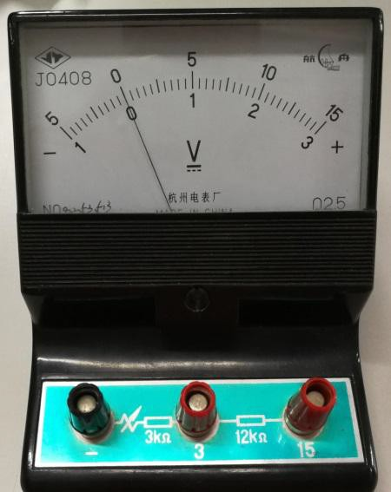
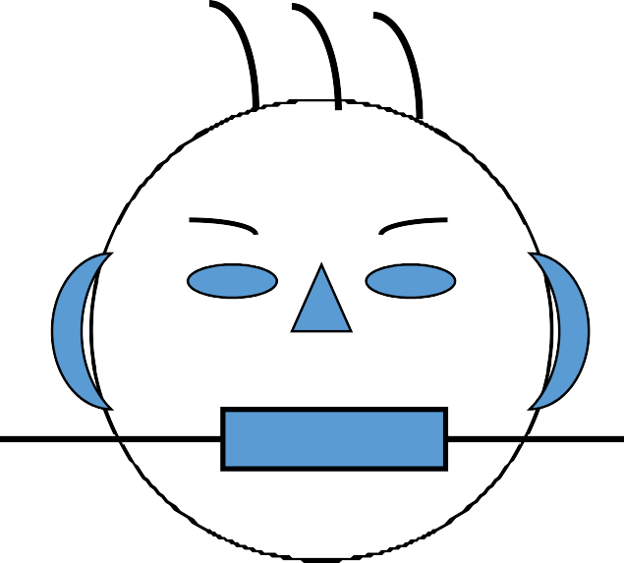
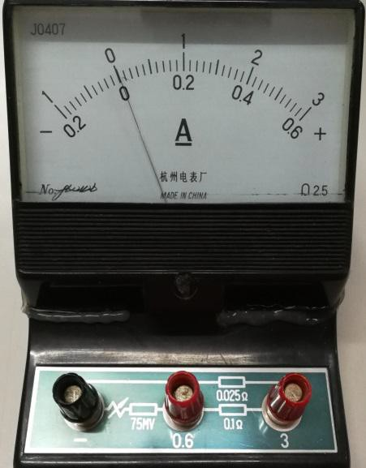
电表是一个可以显示两端
电压或通过它电流的电阻

Slide 30
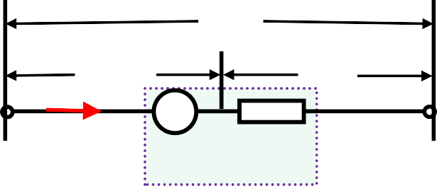


理想电压表：内阻无穷大 实际电压表：内阻比较大
U
I_{g}R_{g}
U_{R}
G
g R_{g}
I
R
理想电流表：内阻不计 实际电流表：内阻小
视为理想电表的条件？
R
I_{g}R_{g}
I_{g}
R_{g}
G
I
I_{R}
R
^{RV} ，或对精度要求不高
R R_{A}
想一想

Slide 31
V
V
A
A
R
图甲
R
图乙
按照图甲和图乙两种电路测量导体的 电阻，相比于理想电表，实际电表会对实 验结果造成什么样的系统误差？
想一想

